Slide 1
第二章 对称密码
2.2 分组密码DES

Slide 2
本节主要内容
DES的发展
DES算法的整体结构——Feistel结构
DES算法的轮函数
DES算法的密钥编排算法
DES的解密变换
DES安全分析与改进

Slide 3
DES的发展
数据加密标准(Data Encryption Standard，DES)
1973年美国商业部所属的美国国家标准局（NBS）发布文告征集在传输和存储数据中保护计算机数据的密码算法。
DES是从1975年被美国联邦政府确定为非敏感信息的加密标准，它利用56比特长度的密钥K来加密长度为64比特的明文，得到64比特长的密文.
1997年，由于计算机技术迅速发展，DES的密钥长度已经太短，NIST建议停止使用DES算法作为标准. 目前，二重DES和三重DES仍然广泛使用.
3

Slide 4
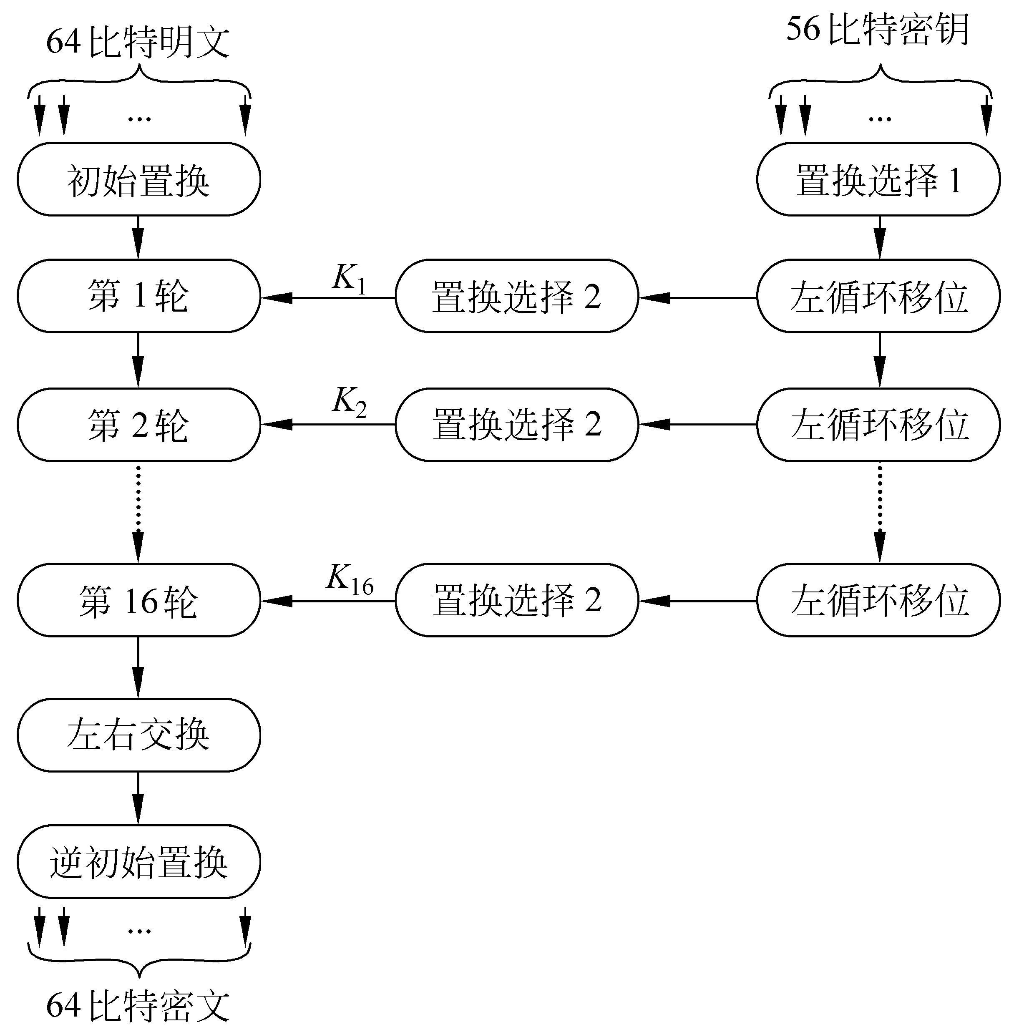
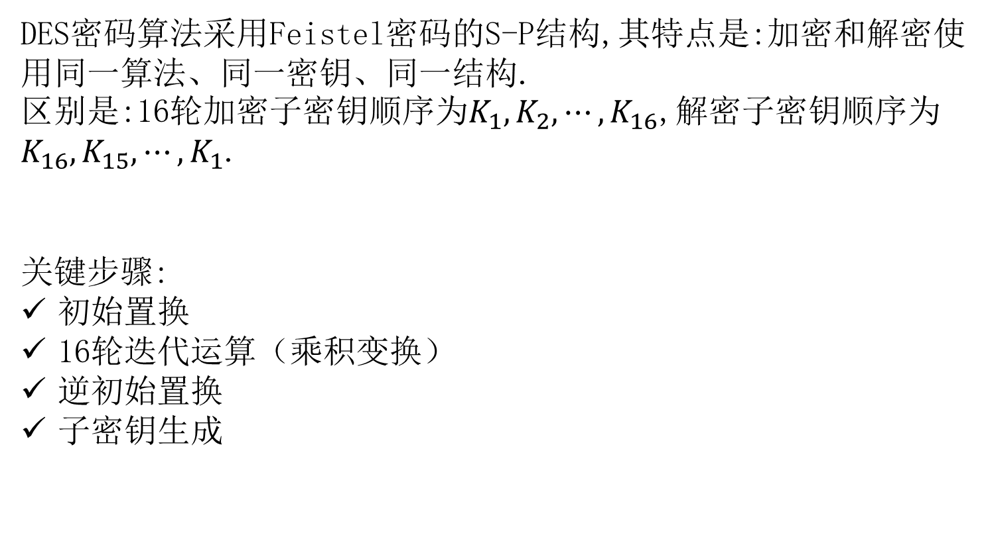
DES算法的基本原理
DES密码算法采用Feistel密码的S-P结构,其特点是:加密和解密使用同一算法、同一密钥、同一结构.
区别是:16轮加密子密钥顺序为$K_{1},K_{2},⋯,K_{16}$,解密子密钥顺序为$K_{16}, K_{15}, ⋯,K_{1}$.
关键步骤:
初始置换
16轮迭代运算（乘积变换）
逆初始置换
子密钥生成

Slide 5
DES算法的整体结构—Feistel结构
20世纪60年代末由IBM公司的Horst Feistel和Walter Tuchman在设计LUCIFFER分组密码算法（DES前期模型）时提出
特点：通过代换和置换（S-P网络）交替的方式来构造分组密码，其实就是基于混淆和扩散原理实现加解密运算。
5
Notes:
求相应的逆置换

Slide 6
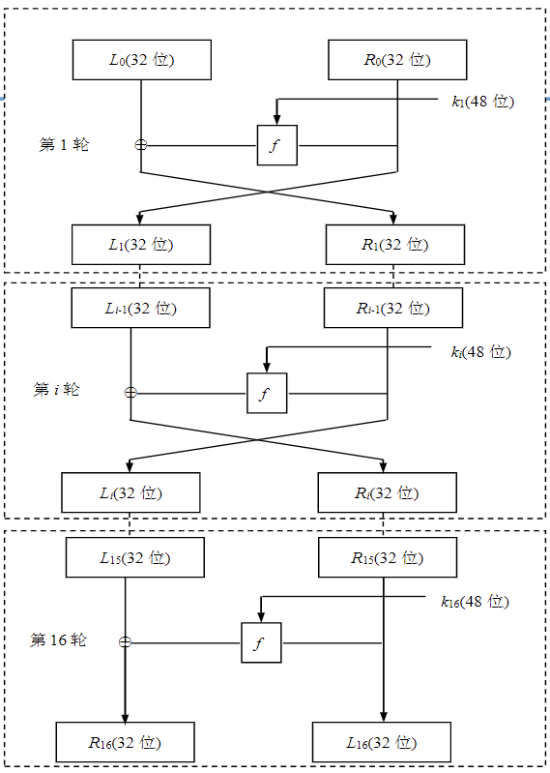
Feistel结构
6
Notes:
6

Slide 7
Feistel结构
1. 给定明文，通过一个固定的初始置换IP来重排输入明文块P中的比特，得到比特串P₀=IP(P)=L₀R_{0，}这里L_{0和}R₀分别是P₀的前32比特和后32比特
IP
58 | 50 | 42 | 34 | 26 | 18 | 10 | 2
60 | 52 | 44 | 36 | 28 | 20 | 12 | 4
62 | 54 | 46 | 38 | 30 | 22 | 14 | 6
64 | 56 | 48 | 40 | 32 | 24 | 16 | 8
57 | 49 | 41 | 33 | 25 | 17 | 9 | 1
59 | 51 | 43 | 35 | 27 | 19 | 11 | 3
61 | 53 | 45 | 37 | 29 | 21 | 13 | 5
63 | 55 | 47 | 39 | 31 | 23 | 15 | 7
初始置换IP
目的是打乱明文中各位的顺序
7
Notes:
求相应的逆置换

Slide 8
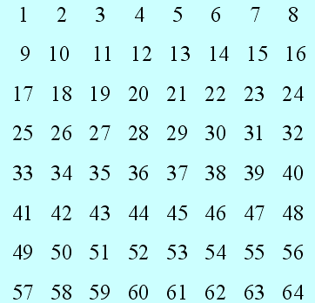
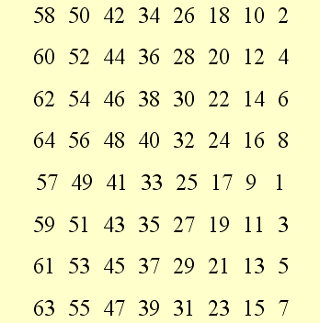
第一阶段 初始变换
输入明文64bit：
01100011 01101111 01101101 01110000 01110101 01110100 01100101 01110010
IP
经过IP置换置换64bit输出：
11111111 10111000 01110110 01010111
00000000 11111111 00000110 10000011
8
Notes:
8

Slide 9
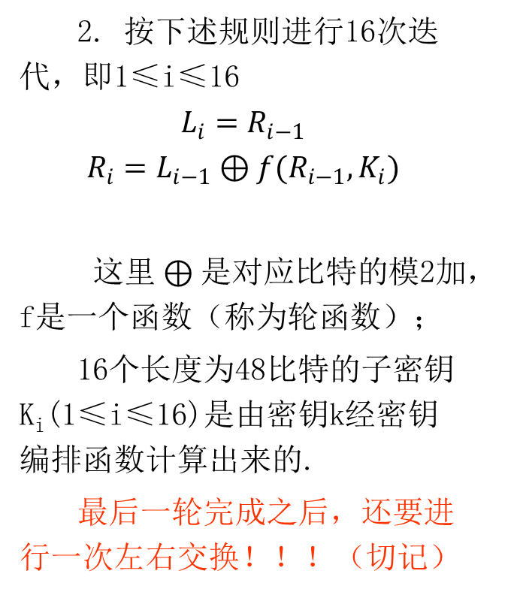
Feistel结构
2. 按下述规则进行16次迭代，即1≤i≤16
$$L_{i}=R_{i−1}$$
$$R_{i}=L_{i−1}⊕f(R_{i−1}, K_{i})$$
这里$⊕$是对应比特的模2加，f是一个函数（称为轮函数）；
16个长度为48比特的子密钥K_{i}(1≤i≤16)是由密钥k经密钥编排函数计算出来的.
最后一轮完成之后，还要进行一次左右交换！！！（切记）

Slide 10
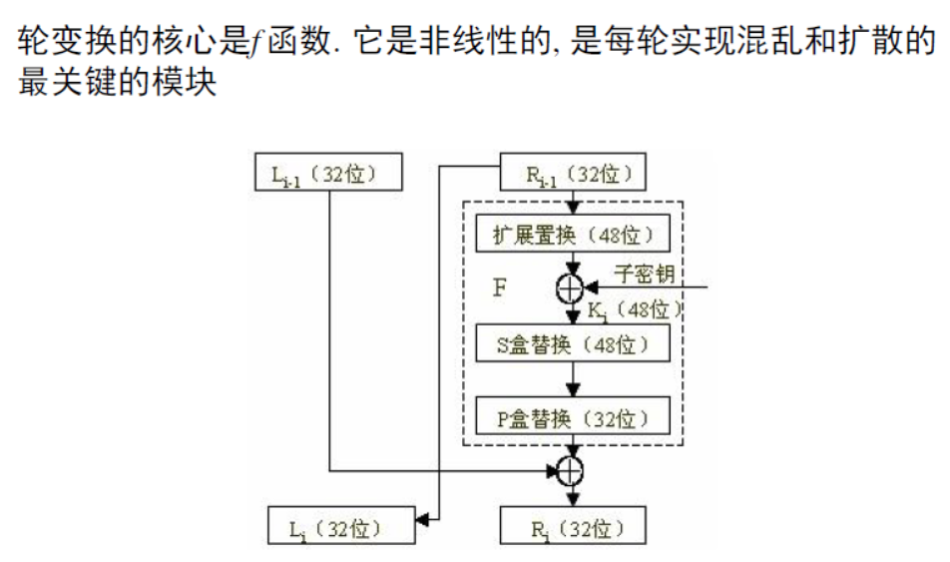
轮函数f
10

Slide 11
Feistel结构
3.对比特串R₁₆L₁₆使用逆置换IP⁻¹得到密文C，即C=IP⁻¹ (R₁₆L₁₆)。（注意L₁₆和R₁₆的相反顺序）
IP⁻¹
40 | 8 | 48 | 16 | 56 | 24 | 64 | 32
39 | 7 | 47 | 15 | 55 | 23 | 63 | 31
38 | 6 | 46 | 14 | 54 | 22 | 62 | 30
37 | 5 | 45 | 13 | 53 | 21 | 61 | 29
36 | 4 | 44 | 12 | 52 | 20 | 60 | 28
35 | 3 | 43 | 11 | 51 | 19 | 59 | 27
34 | 2 | 42 | 10 | 50 | 18 | 58 | 26
33 | 1 | 41 | 9 | 49 | 17 | 57 | 25
初始置换的逆置换IP
11

Slide 12
第三阶段 逆初始变换
输入明文64bit：
11111111 10111000 01110110 01010111 00000000 11111111 00000110 10000011
40 8 48 16 56 24 64 32
39 7 47 15 55 23 63 31
38 6 46 14 54 22 62 30
37 5 45 13 53 21 61 29
36 4 44 12 52 20 60 28
35 3 43 11 51 19 59 27
34 2 42 10 50 18 58 26
33 1 41 9 49 17 57 25
IP逆置换
经过IP逆置换置换64bit输出：
01100011 01101111 01101101 01110000
01110101 01110100 01100101 01110010
12
Notes:
12

Slide 13
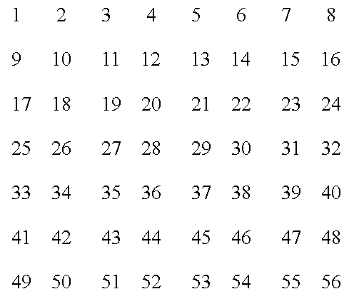
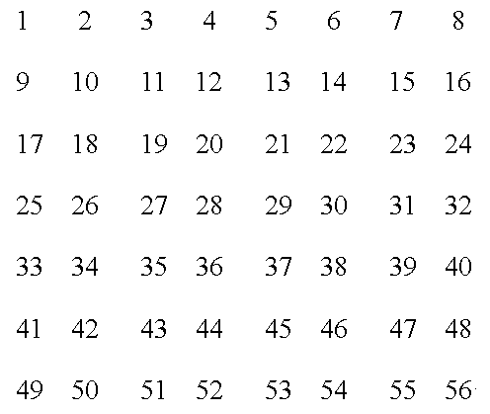
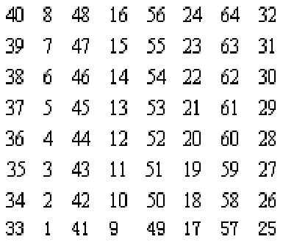
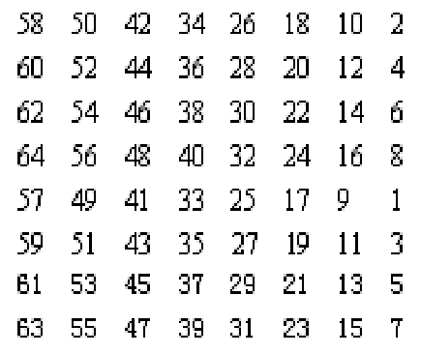
IP和IP⁻¹之间的关系
IP
IP^{—1}
13
Notes:
13

Slide 14
DES的轮函数
Ri-1
Ki
E扩展
E
E (Ri-1)
密钥加
+
B₁
B₂
B₃
B₄
B₅
B₆
B₇
B₈
S盒代换
S₁
S₂
S₃
S₄
S₅
S₆
S₇
S₈
C₁
C₂
C₃
C₄
C₅
C₆
C₇
C₈
P置换
P
f (Ri-1 ,Ki)
14

Slide 15
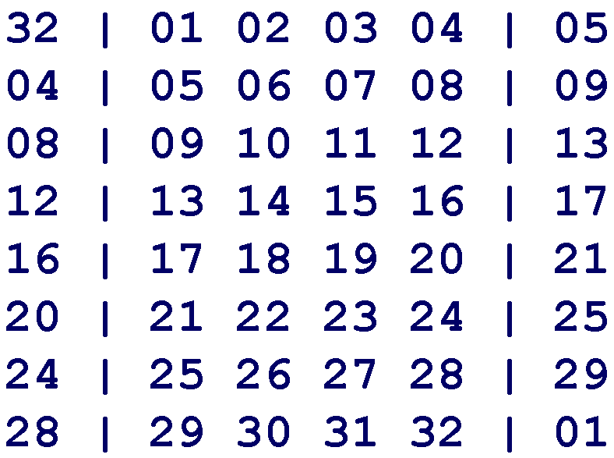
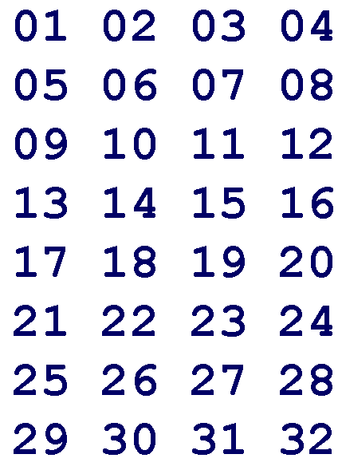
扩展置换Ｅ-盒－32位扩展到48位
扩展
Notes:
15

Slide 16
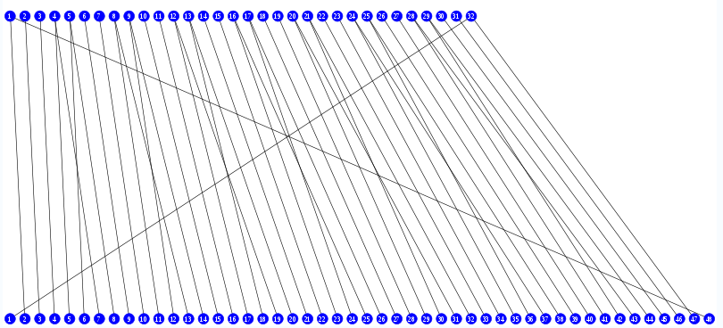
E盒扩展
m经过IP置换后得到
L0= 11111111 10111000 01110110 01010111
R0= 00000000 11111111 00000110 10000011
R0（32位）经E作用膨胀为48位，
100000 000001 011111 111110 100000 001101 010000 000110

Slide 17
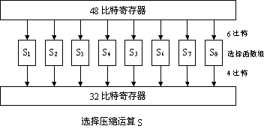
压缩替代S-盒－48位压缩到32位
共8个S盒
17
Notes:
17

Slide 18
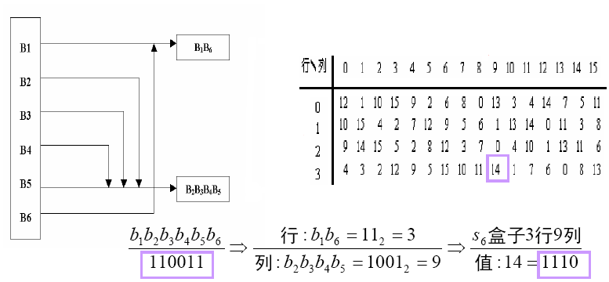

Slide 19
S₁
14 | 4 | 13 | 1 | 2 | 15 | 11 | 8 | 3 | 10 | 6 | 12 | 5 | 9 | 0 | 7
0 | 15 | 7 | 4 | 15 | 2 | 13 | 1 | 10 | 6 | 12 | 11 | 9 | 5 | 3 | 8
4 | 1 | 14 | 8 | 13 | 6 | 2 | 11 | 15 | 12 | 9 | 7 | 3 | 10 | 5 | 0
15 | 12 | 8 | 2 | 4 | 9 | 1 | 7 | 5 | 11 | 3 | 14 | 10 | 0 | 6 | 13
S₂
15 | 1 | 8 | 14 | 6 | 11 | 3 | 4 | 9 | 7 | 2 | 13 | 12 | 0 | 5 | 10
3 | 13 | 4 | 7 | 15 | 2 | 8 | 14 | 12 | 0 | 1 | 10 | 6 | 9 | 11 | 5
0 | 14 | 7 | 11 | 10 | 4 | 13 | 1 | 5 | 8 | 12 | 6 | 9 | 3 | 2 | 15
13 | 8 | 10 | 1 | 3 | 15 | 4 | 2 | 11 | 6 | 7 | 12 | 0 | 5 | 14 | 9
S₃
10 | 0 | 9 | 14 | 6 | 3 | 15 | 5 | 1 | 13 | 12 | 7 | 11 | 4 | 2 | 8
13 | 7 | 0 | 9 | 3 | 4 | 6 | 10 | 2 | 8 | 5 | 14 | 12 | 11 | 15 | 1
13 | 6 | 4 | 9 | 8 | 15 | 3 | 0 | 11 | 1 | 2 | 12 | 5 | 10 | 14 | 7
1 | 10 | 13 | 0 | 6 | 9 | 8 | 7 | 4 | 15 | 14 | 3 | 11 | 5 | 2 | 12
S₄
7 | 13 | 14 | 3 | 0 | 6 | 9 | 10 | 1 | 2 | 8 | 5 | 11 | 12 | 4 | 15
12 | 8 | 11 | 5 | 6 | 15 | 0 | 3 | 4 | 7 | 2 | 12 | 1 | 10 | 14 | 9
10 | 6 | 9 | 0 | 12 | 11 | 7 | 13 | 15 | 1 | 3 | 14 | 5 | 2 | 8 | 4
3 | 15 | 0 | 6 | 10 | 1 | 13 | 8 | 9 | 4 | 5 | 11 | 12 | 7 | 2 | 14
S₅
2 | 12 | 4 | 1 | 7 | 10 | 11 | 6 | 8 | 5 | 3 | 15 | 13 | 0 | 14 | 9
14 | 11 | 2 | 12 | 4 | 7 | 13 | 1 | 5 | 0 | 15 | 10 | 3 | 9 | 8 | 6
4 | 2 | 1 | 11 | 10 | 13 | 7 | 8 | 15 | 9 | 12 | 5 | 6 | 3 | 0 | 14
11 | 8 | 12 | 7 | 1 | 14 | 2 | 13 | 6 | 15 | 0 | 9 | 10 | 4 | 5 | 3
S₆
12 | 1 | 10 | 15 | 9 | 2 | 6 | 8 | 0 | 13 | 3 | 4 | 14 | 7 | 5 | 11
10 | 15 | 4 | 2 | 7 | 12 | 9 | 5 | 6 | 1 | 13 | 14 | 0 | 11 | 3 | 8
9 | 14 | 15 | 5 | 2 | 8 | 12 | 3 | 7 | 0 | 4 | 10 | 1 | 13 | 11 | 6
4 | 3 | 2 | 12 | 9 | 5 | 15 | 10 | 11 | 14 | 1 | 7 | 6 | 0 | 8 | 13
S₇
4 | 11 | 2 | 14 | 15 | 0 | 8 | 13 | 3 | 12 | 9 | 7 | 5 | 10 | 6 | 1
13 | 0 | 11 | 7 | 4 | 9 | 1 | 10 | 14 | 3 | 5 | 12 | 2 | 15 | 8 | 6
1 | 4 | 11 | 13 | 12 | 3 | 7 | 14 | 10 | 15 | 6 | 8 | 0 | 5 | 9 | 2
6 | 11 | 13 | 8 | 1 | 4 | 10 | 7 | 9 | 5 | 0 | 15 | 14 | 2 | 3 | 12
S₈
13 | 2 | 8 | 4 | 6 | 15 | 11 | 1 | 10 | 9 | 3 | 14 | 5 | 0 | 12 | 7
1 | 15 | 13 | 8 | 10 | 3 | 7 | 4 | 12 | 5 | 6 | 11 | 0 | 14 | 9 | 2
7 | 11 | 4 | 1 | 9 | 12 | 14 | 2 | 0 | 6 | 10 | 13 | 15 | 3 | 5 | 8
2 | 1 | 14 | 7 | 4 | 10 | 8 | 13 | 15 | 12 | 9 | 0 | 3 | 5 | 6 | 11

Slide 20
S盒的选择
R0（32位）经E作用膨胀为48位，
100000 000001 011111 111110 100000 001101 010000 000110
KS[1]:
001111 011000 111111 001101 001101 110011 111101 001000
再和k1（KS[1]）作异或运算得到（分成8组）
E xor KS:
101111 011001 100000 110011 101101 111110 101101 001110
S盒 S1 S2 S3 S4 S5 S6 S7 S8
行： 3 1 2 3 3 2 3 0
列： 7 12 0 9 6 15 6 7
查表：7 6 13 4 2 6 10 1
0111 0110 1101 0100 0010 0110 1010 0001

Slide 21
DES的轮函数
P置换：长度为32比特串C=C₁C₂C₃C₄C₅C₆C₇C₈, 根据固定置换P(*)进行置换，得到比特串P(C).
P置换
16 | 7 | 20 | 21
29 | 12 | 28 | 17
1 | 15 | 23 | 26
5 | 18 | 31 | 10
2 | 8 | 24 | 14
32 | 27 | 3 | 9
19 | 13 | 30 | 6
22 | 11 | 4 | 25
21
Notes:
分析三个函数的扩散和混淆

Slide 22
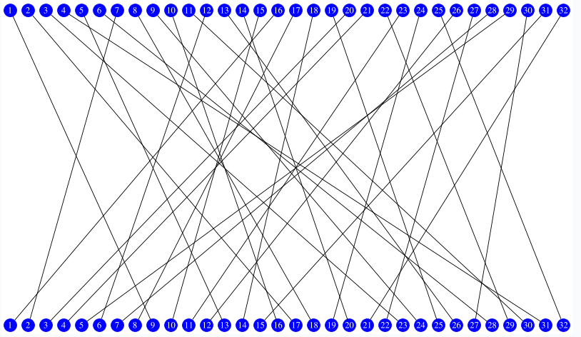
置换P

Slide 23
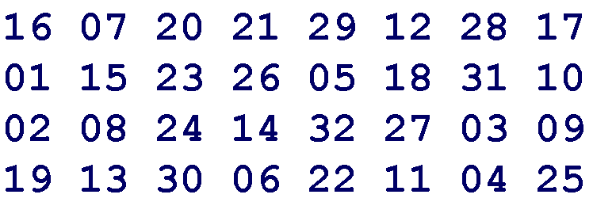
P盒置换
通过S盒后输出位32比特
标号：1 2 3 4 5 6 7 8 9 10 11 12 13 14 15 16 17 18 19 20 21 22
0 1 1 1 0 1 1 0 1 1 0 1 0 1 0 0 0 0 1 0 0 1 标号：23 24 25 26 27 28 29 30 31 32
1 0 1 0 1 0 0 0 0 1
P盒置换之后32bit的输出：
01000100 00100001 10011111 10011011

Slide 24
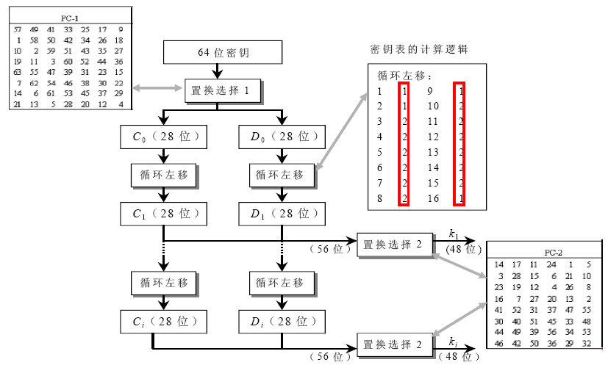
DES算法的密钥编排算法
缩减置换PC-1/2
Notes:
DES加密算法的密钥扩展算法需要用到两个缩减变换PC-1和PC-2，其中PC-1是将64比特长的串缩减为56比特；PC-2是将56比特长的串缩减为48比特。

Slide 25
DES算法的密钥编排算法
1. 给定64比特密钥K，根据固定的置换PC-1来处理K得到PC-1（K）=C₀D₀，其中C₀和D₀分别由28比特组成
PC-1
57 | 49 | 41 | 33 | 25 | 17 | 9
1 | 58 | 50 | 42 | 34 | 26 | 18
10 | 2 | 59 | 51 | 43 | 35 | 27
19 | 11 | 3 | 60 | 52 | 44 | 36
63 | 55 | 47 | 39 | 31 | 23 | 15
7 | 62 | 54 | 46 | 38 | 30 | 22
14 | 6 | 61 | 53 | 45 | 37 | 29
21 | 13 | 5 | 28 | 20 | 12 | 4

Slide 26
密钥置换PC-1
输入64位k0：01110000 00111000 10011011 11101100
01110110 10010010 10000101 11011010
57 49 41 33 25 17 9 8
1 58 50 42 34 26 18 16
10 2 59 51 43 35 27 24
19 11 3 60 52 44 36 32
63 55 47 39 31 23 15 40
7 62 54 46 38 30 22 48
14 6 61 53 45 37 29 56
21 13 5 28 20 12 4 64
1 2 3 4 5 6 7 8
9 10 11 12 13 14 15 16
17 18 19 20 21 22 23 24
25 26 27 28 29 30 31 32
33 34 35 36 37 38 39 40
41 42 43 44 45 46 47 48
49 50 51 52 53 54 55 56
57 58 59 60 61 62 63 64
PC-1
PC-1置换输出56位：
11101100 10011001 00011011 1011
10110100 01011000 10001110 0110

Slide 27
左循环移位
C₀及D₀根据左循环移位函数进行左循环移位1或2位，各轮移位位数如表3-1所示。
置换选择PC-1输出的56位，分为两半，
C₀=11101100 10011001 00011011 1011，
D₀=10110100 01011000 10001110 0110。
C₀及D₀分别左循环1位得到
C₁=1101100 10011001 00011011 10111
D₁=0110100 01011000 10001110 01101，
循环左移位数表3-1
轮序 1 2 3 4 5 6 7 8 9 10 11 12 13 14 15 16
移位 1 1 2 2 2 2 2 2 1 2 2 2 2 2 2 1

Slide 28
密钥置换PC-2
输入56bit ：1101100 1001100 1000110 1110111
0110100 0101100 0100011 1001101
输入56bit
14 | 17 | 11 | 24 | 1 | 5
3 | 28 | 15 | 6 | 21 | 10
23 | 19 | 12 | 4 | 26 | 8
16 | 7 | 27 | 20 | 13 | 2
41 | 52 | 31 | 37 | 47 | 55
30 | 40 | 51 | 45 | 33 | 48
44 | 49 | 39 | 56 | 34 | 53
46 | 42 | 50 | 36 | 29 | 32
去除
9，
18，
22，
25，
35，
38，
43，
54位
PC-2置换表
输出48bit
PC-2输出48bit：
001111 011000 111111 001101 001101 110011 111101 001000

Slide 29
子密钥
通过PC-2置换选择输出的就是DES第1轮的子密钥K₁为001111 011000 111111 001101 001101 110011 111101 001000，作为DES轮结构变换F函数的输入。
由前面的加密可知，DES加密一共是16轮，每一轮需要用一个子密钥，故一共要产生16个轮子密钥，通常表示为K1,K2, K3, ……,K16.

Slide 30
DES的解密变换
DES的解密:

Slide 31
DES解密
DES的加密和解密，从流程图上和代码上几乎完全一致。只不过加密输入的是明文和密钥，解密输入的是密文和密钥。
细节的差别在于，加密时使用的轮子密钥是K1, K2, K3, ……,K16，而解密时使用的轮子密钥是K16, K15, K14, ……,K1.
换句话说，DES的16轮解密是其加密的每一轮的逆过程。

Slide 32
DES 弱密钥
在 DES 加密中，有一些密钥属于 “弱密钥” 严禁在加密的过程中使用。
在 DES 的计算中，56bit 的密钥最终会被处理为 16 个轮密钥，每一个轮密钥用于 16 轮计算中的一轮，DES 弱密钥会使这 16 个轮密钥完全一致。
有四个弱密钥是绝对不能使用的：
\x01\x01\x01\x01\x01\x01\x01\x01
\xFE\xFE\xFE\xFE\xFE\xFE\xFE\xFE
\xE0\xE0\xE0\xE0\xF1\xF1\xF1\xF1
\x1F\x1F\x1F\x1F\x0E\x0E\x0E\x0E

Slide 33
DES 弱密钥
例如：如果采用密钥\x01\x01\x01\x01\x01\x01\x01\x01，则经过PC-1置换后，得到C0D0=0x00000001111111，则16轮子密钥都完全相同。
使用弱密钥后，所有的轮密钥都是一样的，并且 DES 是 Feistel 网络的结构，结果就是加密一次看起来没什么问题，但是如果再加密一次就得到了明文。
原密钥
0 | 0 | 0 | 0 | 0 | 0 | 0 | 1
0 | 0 | 0 | 0 | 0 | 0 | 0 | 1
0 | 0 | 0 | 0 | 0 | 0 | 0 | 1
0 | 0 | 0 | 0 | 0 | 0 | 0 | 1
0 | 0 | 0 | 0 | 0 | 0 | 0 | 1
0 | 0 | 0 | 0 | 0 | 0 | 0 | 1
0 | 0 | 0 | 0 | 0 | 0 | 0 | 1
0 | 0 | 0 | 0 | 0 | 0 | 0 | 1
PC-1之后的密钥
0 | 0 | 0 | 0 | 0 | 0 | 0
0 | 0 | 0 | 0 | 0 | 0 | 0
0 | 0 | 0 | 0 | 0 | 0 | 0
0 | 0 | 0 | 0 | 0 | 0 | 0
0 | 0 | 0 | 0 | 0 | 0 | 0
0 | 0 | 0 | 0 | 0 | 0 | 0
0 | 0 | 0 | 0 | 0 | 0 | 0
0 | 0 | 0 | 0 | 0 | 0 | 0
PC-1
57 | 49 | 41 | 33 | 25 | 17 | 9
1 | 58 | 50 | 42 | 34 | 26 | 18
10 | 2 | 59 | 51 | 43 | 35 | 27
19 | 11 | 3 | 60 | 52 | 44 | 36
63 | 55 | 47 | 39 | 31 | 23 | 15
7 | 62 | 54 | 46 | 38 | 30 | 22
14 | 6 | 61 | 53 | 45 | 37 | 29
21 | 13 | 5 | 28 | 20 | 12 | 4

Slide 34
DES 安全分析
1990年，DES密码利用穷举法
理论强度，97年$100000的机器可以在6小时内用穷举法攻破DES.
实际攻破的例子，97年1月提出挑战，有人利用Internet的分布式计算能力，组织志愿军连接了70000多个系统在96天后攻破.
这意味着随着计算能力的增长，必须相应地增加密钥长度。2-DES，3-DES （Triple DES）

Slide 35
DES的变形算法-2DES
一个密钥有效长度56bit，两个密钥为56*2=112
安全比特长度56bits
Notes:
中间相遇攻击：一种对所有分组密码均有效的攻击方法
以双重DES位例，C = E(K₂,E(K₁,P)) 。首先设定一个中间值X，有
X = E(K₁,P) = D(K₂,C)
给定明密文对(P,C),首先，将P按所有可能的密钥K₁加密，得到的2⁵⁶个结果按X的值排序放在一个表内，然后将C用所有可能的密钥K₂解密，每解密一次，将解密结果与表中的值比较，如果由相等的，就将刚才测试的两个密钥对一个新的明密文对进行验证，若验证成功，则认定这两个密钥对是正确的密钥。
结论：中间相遇攻击使用两组已知明密文对就可以猜出正确的密钥，其时间复杂度是2⁵⁶，比单重DES所需的2⁵⁵次方多不了多少。

Slide 36
中间相遇攻击
一种对所有分组密码均有效的攻击方法
以双重DES位例，C = E(K₂,E(K₁,P)) 。首先设定一个中间值X，有
X = E(K₁,P) = D(K₂,C)
给定明密文对(P,C),首先，将P按所有可能的密钥K₁加密，得到的2⁵⁶个结果按X的值排序放在一个表内，
然后将C用所有可能的密钥K₂解密，每解密一次，将解密结果与表中的值比较，如果有相等的，就将刚才测试的两个密钥对一个新的明密文对进行验证，若验证成功，则认定这两个密钥对是正确的密钥。
结论：中间相遇攻击使用两组已知明密文对就可以猜出正确的密钥，其时间复杂度是2⁵⁶（平均），比单重DES所需的2⁵⁵次方多不了多少。

Slide 37
三重DES -EEE3
安全比特长度112bits

Slide 38
DES-EDE3
一个密钥有效长度56bit，三个密钥为56*3=168
安全比特长度112bits
Notes:
安全强度112bits

Slide 39
DES-EEE2
安全比特长度？
根据NIST推荐密钥长度看，目前这种三重DES，又叫2TDEA（Triple Data Encryption Algorithm with two keys)，安全强度降到了80bits
https://www.keylength.com/en/4/
Notes:
根据NIST推荐密钥长度看，目前这种三重DES，又叫2TDEA（Triple Data Encryption Algorithm with two keys)，安全强度降到了80bits
https://www.keylength.com/en/4/

Slide 40
DES-EDE2
安全比特长度？
根据NIST推荐密钥长度看，目前这种三重DES，又叫2TDEA（Triple Data Encryption Algorithm with two keys)，安全强度降到了80bits
https://www.keylength.com/en/4/
Notes:
根据NIST推荐密钥长度看，目前这种三重DES，又叫2TDEA（Triple Data Encryption Algorithm with two keys)，安全强度降到了80bits
https://www.keylength.com/en/4/

Slide 41
DES的注意事项
1、加密的明文分组为64比特，密钥长度为64比特，有效密钥长度为56比特，密文长度为64比特。
2、DES加密一共是16轮。

